Slide 1
BÀI 2: PHẦN MỀM MÁY TÍNH

Slide 2
Sau khi kết nối các thiết bị phần cứng như bàn phím, màn hình, chuột,… vào thân máy chứa bộ xử lí, máy tính vẫn chưa hoạt động được. Máy tính còn cần phải có phần mềm để hoạt động. Phần mềm quản lí và điều khiển máy tính là hệ điều hành. Các phần mềm giúp ta xử lí những loại dữ liệu cụ thể như văn bản, âm thanh, hình ảnh,… được gọi chung là phần mềm ứng dụng.

Slide 3
HOẠT ĐỘNG 1
Trong dự án Sổ lưu niệm, bạn An đóng vai trò trưởng nhóm. Em hãy chọn ba công việc thể hiện chức năng điều hành nhóm của bạn An trong những công việc sau đây:
Mô tả nội dung sổ lưu niệm bằng phần mềm sơ đồ tư duy
Quản lí công việc của cả nhóm, theo dõi thời gian thực hiện
Định dạng và sắp xếp các đoạn văn trong sổ lưu niệm
Phân công nhiệm vụ và kết nối các hoạt động của các thành viên
Thiết kế bài giới thiệu sản phẩm bằng phần mềm trình chiếu
Thay mặt cả nhóm, trao đổi thông tin với cô giáo và các nhóm khác
Đáp án HĐ1: b, d, f

Slide 4
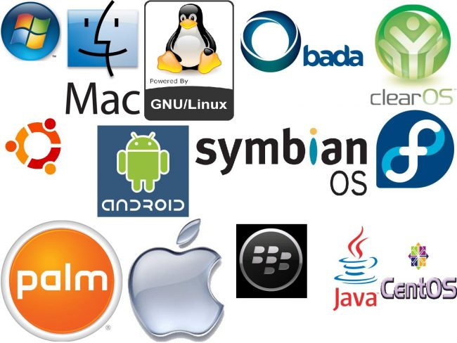
1. HỆ ĐIỀU HÀNH
- Hệ điều hành là phần mềm đóng vai trò kết nối giúp người sử dụng khai thác khả năng xử lí của máy tính.
Notes:
NOTE: To change images on this slide, select a picture and delete it. Then click the Insert Picture icon in the placeholder to insert your own image.

Slide 5
- Những chức năng cơ bản của hệ điều hành là:
+ Quản lí các thiết bị và dữ liệu của máy tính, điều khiển chúng phối hợp hoạt động nhịp nhàng với nhau
+ Cung cấp và quản lí môi trường trao đổi thông tin (giao diện) giữa người sử dụng và máy tính.
+ Cung cấp, quản lí môi trường cho phép người sử dụng chạy các phần mềm ứng dụng trên máy tính.

Slide 6
Ghi nhớ
- Hệ điều hành là phần mềm hệ thống quản lí và điều khiển hoạt động chung của máy tính, quản lí dữ liệu, cung cấp cho con người môi trường tương tác với máy tính và chạy các phần mềm ứng dụng.
- Có những hệ điều hành dành cho máy tính như: Windows, Mac OS, Linux, … và những hệ điều hành dành cho điện thoại thông minh và máy tính bảng như IOS, Android, …

Slide 7
1. Phần mềm nào sau đây không phải là một hệ điều hành?
A. Windows 7
B. Windows 10
C. Windows Explorer
D. Windows Phone
Notes:
NOTE: To change images on this slide, select a picture and delete it. Then click the Insert Picture icon in the placeholder to insert your own image.

Slide 8
2. Chức năng nào say đây không phải của hệ điều hành?
A. Quản lí các tệp dữ liệu trên đĩa
B. Tạo và chỉnh sửa nội dung một tệp hình ảnh
C. Điều khiển các thiết bị vào – ra
D. Quản lí giao diện giữa người sử dụng và máy tính.
Notes:
NOTE: To change images on this slide, select a picture and delete it. Then click the Insert Picture icon in the placeholder to insert your own image.

Slide 9
HOẠT ĐỘNG 2
Em hãy ghép mỗi loại tệp ở cột bên trái với một phần mở rộng tệp phù hợp ở cột bên phải
Loại tệp | Phần mở rộng
Tài liệu | .jpg .png .bmp
2) Chương trình Scratch | b) .exe .com .bat .msi
3) Hình ảnh | c) .sb .sb2 .sb3
4) Ứng dụng | d) .ppt .pptx
5) Trang web | e) .htm .html
6) Bài trình bày PowerPoint | f) .doc .docx
Đáp án HĐ2: 1-f; 2-c; 3-a; 4-b; 5-e; 6-d

Slide 10
2. PHẦN MỀM ỨNG DỤNG
- Phần mềm ứng dụng giúp con người thực hiện những công việc cụ thể, thể hiện được lợi ích của máy tính.
- Một số phần mềm ứng dụng: phần mềm soạn thảo văn bản, phần mềm sơ đồ tư duy, phần mềm lập trình trực quan Scratch, trình duyệt, …
- Phần mềm ứng dụng hỗ trợ tạo và xử lí một số loại dữ liệu nhất định, với định dạng tệp riêng, được nhận ra nhờ phần mở rộng.

Slide 11
- Phần mở rộng gồm những kí tự sau dấu chấm cuối cùng trong tên tệp
- Ví dụ: TapLamVan.docx
Chú ý: Phần mở rộng của tệp thông thường có từ một đến ba kí tự. Tuy nhiên, có một số phần mềm ứng dụng cho phép phần mở rộng nhiều hơn ba kí tự.
Ví dụ: “.docx”, “.html”

Slide 12
Ghi nhớ
- Phần mềm ứng dụng là các chương trình máy tính cho phép người sử dụng thực hiện những công việc cụ thể và thường xử lí những loại dữ liệu cụ thể
- Loại tệp được nhận biết nhờ phần mở rộng, gồm những kí tự sau dấu chấm cuối cùng trong tên tệp. Loại tệp cũng cho biết phần mềm ứng dụng nào có thể được dùng với nó.

Slide 13
Vận dụng
1. Em hãy chỉ ra các phần mềm ứng dụng trong các phương án sau:
A. Linux
B. Gmail
C. UnikeyNT
D. Windows 8
E. Zalo
F. Windows Media Player

Slide 14
Vận dụng
2. Em hãy chỉ ra các loại tệp có thể sử dụng được với Windows Media Player?
.mp3
B. .jpg
C. .avi
D. .mp4
E. .txt

Slide 15
- Một số điểm khác biệt giữa hệ điều hành và phần mềm ứng dụng
Tiêu chí | Hệ điều hành | Phần mềm ứng dụng
Tương tác với phần cứng | Trực tiếp quản lí và vận hành phần cứng như bàn phím, chuột, màn hình, máy in, … | Tương tác với phần cứng thông qua hệ điều hành.
Sự cần thiết | Phải cài đặt và chạy phần mềm ứng dụng | Có thể cài đặt hoặc không tùy theo yêu cầu của người sử dụng.
Phụ thuộc | Tạo môi trường để cài đặt và chạy phần mềm ứng dụng. | Chạy trong môi trường hệ điều hành. Được lựa chọn phù hợp với hệ điều hành
Ví dụ | Windows, Linux, MacOS, … (cho máy tính), Android, IOS, … (cho điện thoại thông minh hoặc máy tính bảng) | Mind Maple, Mind Manager,… (phần mềm sơ đồ tư duy), MS Word, Writer,… (phần mềm soạn thảo văn bản), MS Paint, Draw, Photoshop (phần mềm xử lí ảnh),…

Slide 16
Bài 1. Em hãy nêu các chức năng của hệ điều hành?
Trả lời:
Chức năng của hệ điều hành:
- Quản lí các thiết bị và dữ liệu của máy tính, điều khiển chúng phối hợp hoạt động nhịp nhàng với nhau.
- Cung cấp và quản lí môi trường trao đổi thông tin (giao diện) giữa người sử dụng và máy tính.
- Cung cấp, quản lí môi trường cho phép người sử dụng chạy các phần mềm ứng dụng trên máy tính.

Slide 17
Bài 2. Phát biểu nào sau đây là sai
Người sử dụng xử lí những yêu cầu cụ thể bằng phần mềm ứng dụng.
Để phần mềm ứng dụng chạy được trên máy tính phải có hệ điều hành
Để máy tính hoạt động được phải có phần mềm ứng dụng.
Để máy tính hoạt động được phải có hệ điều hành.

Slide 18
Khi tải Scratch để cài đặt lên máy tính, tại sao cần phải chọn phiên bản phù hợp với hệ điều hành trên máy tính của em?
TL. Khi tải Scratch để cài đặt lên máy tính, cần phải chọn phiên bản phù hợp với hệ điều hành trên máy tính của em vì: Phiên bản không phù hợp thì hệ điều hành sẽ không thực hiện được chức năng quản lí và điều phối.

Slide 19
Thank you

